Slide 1
WEISFEILER-LEHMAN GRAPH KERNELS
Roman Cristiano
Università degli studi di udine
Dmif
Novembre 2025

Slide 2
Indice
1. Introduzione
2. Weisfeiler-Lehman isomorphism test
3. General Weisfeiler-Lehman kernels
4. Sperimentazioni
5. Conclusioni

Slide 3
Introduzione

Slide 4
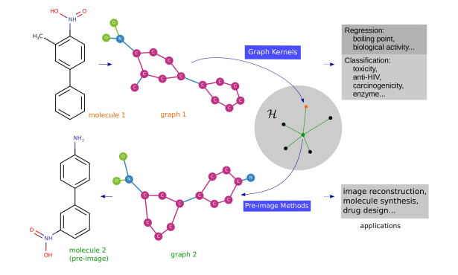
Introduzione
  Dati strutturati sottoforma di grafi sempre più frequenti
  Per comprendere questo tipo di dati si usano principalmente algoritmi di machine learning e reti neurali (GNN)
  Il problema di misurare la similarità è alla base dell’apprendimento su grafi.

Slide 5
Introduzione: misure di similarità
L’isomorfismo è la misura più naturale per controllare se due grafi sono identici
L’isomorfismo di un sottografo è stato dimostrato essere un problema NP-completo (Garey and Johnson, 1979)
Isomorfismo su grafi e le sue varianti sono troppo restrittive, i grafi richiedono identità topologica o ampie parti in comune
Altre misure di similarità basate su «graph edit distances» (Neuhaus and Bunke, 2005) ma sempre molto costose.

Slide 6
Introduzione: misure di similarità (graph kernels)
Sfruttano la topologia del grafo confrontando solo sotto strutture di grafi calcolabili in tempo polinomiale
Un kernel è una funzione che dati due oggetti quantifica la loro similarità; matematicamente equivale a un prodotto scalare in uno spazio di Hilbert
Graph kernel sono istanze della famiglia dei kernel R-convolutivi (Haussler, 1999)
  Scompongono i grafi in sottostrutture elementari (nodi, archi, cammini, sottografi, etichette)
  Definiscono la similarità globale come somma delle similarità locali fra tali sottostrutture

Slide 7
Introduzione: graph kernels
Un cammino (walk) è una sequenza di nodi in un grafo, in cui nodi consecutivi sono connessi da un arco
  Un percorso (path) è un cammino composto da nodi distinti
Un subtree è un sottografo privo di cicli ma con root designata
  L’altezza è la distanza da un nodo alla root
Un subtree pattern (detto tree-walk) è un subtree che può avere nodi uguali, considerati distinti in modo che il pattern sia privo di cicli

Slide 8
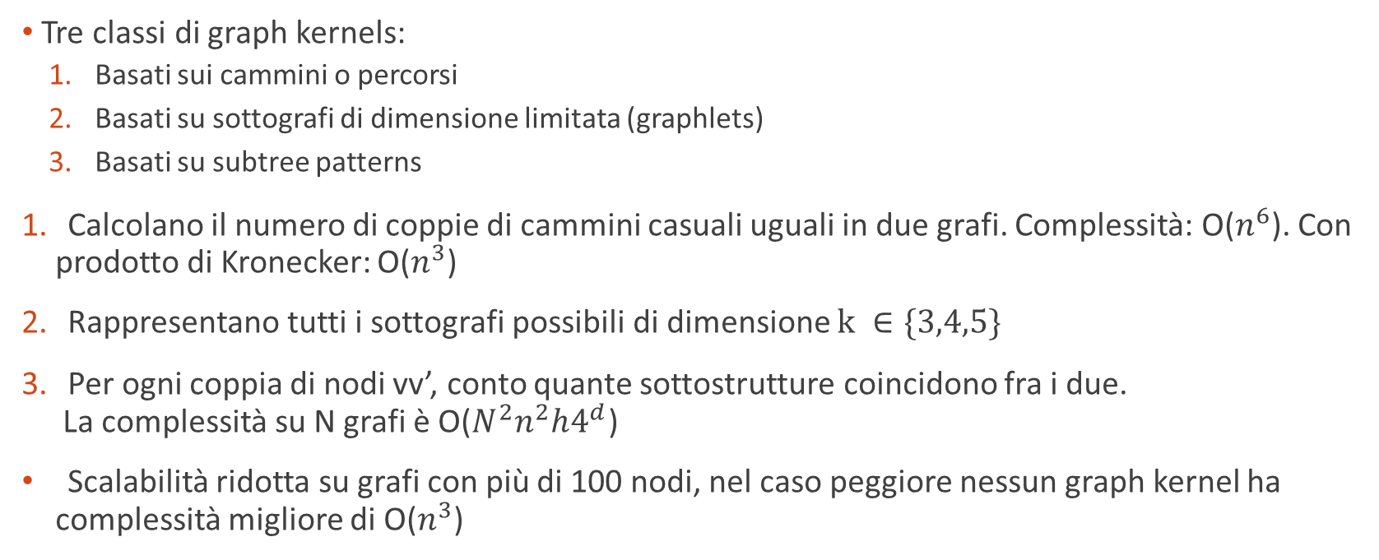
Introduzione: graph kernels
Tre classi di graph kernels:
  Basati sui cammini o percorsi
  Basati su sottografi di dimensione limitata (graphlets)
  Basati su subtree patterns
Calcolano il numero di coppie di cammini casuali uguali in due grafi. Complessità: O($n^{6}$). Con prodotto di Kronecker: O($n^{3}$)
Rappresentano tutti i sottografi possibili di dimensione $k ∈\{3,4,5\}$
Per ogni coppia di nodi vv’, conto quante sottostrutture coincidono fra i due.
La complessità su N grafi è O($N^{2}n^{2}h4^{d}$)
Scalabilità ridotta su grafi con più di 100 nodi, nel caso peggiore nessun graph kernel ha complessità migliore di O($n^{3}$)

Slide 9
Weisfeiler-Lehman isomorphism test

Slide 10
Algoritmo di Weisfeiler-Lehman per isomorfismo
Test di Weisfeiler-Lehman per isomorfismo (Weisfeiler-Lehman, 1968), nella versione «naive»
Idea: arricchire le etichette dei nodi con l’insieme ordinato delle etichette dei loro nodi adiacenti, e poi comprimere il risultato in nuove etichette più brevi.
Ripeto finché gli insiemi di etichette dei nodi di G e G’ non divergono oppure quando raggiungo l’iterazione n-esima.

Slide 11
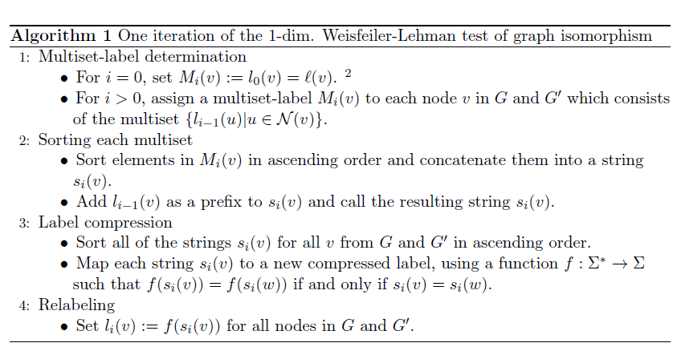
Pseudo-codice
Creazione multiset che contiene le etichette dei nodi vicini
Ordinamento di ogni multiset
Compressione etichette
Relabeling: aggiornamento etichette

Slide 12
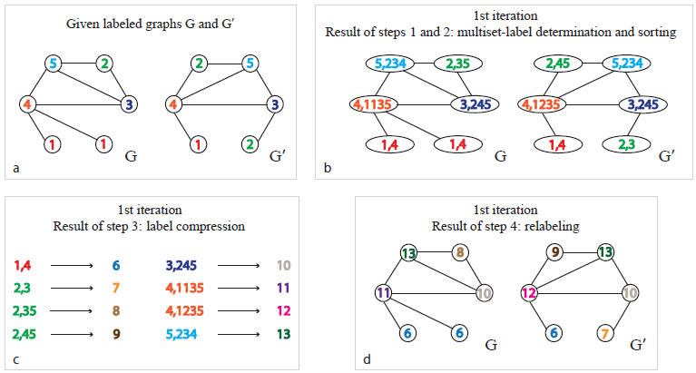
Esecuzione algoritmo

Slide 13
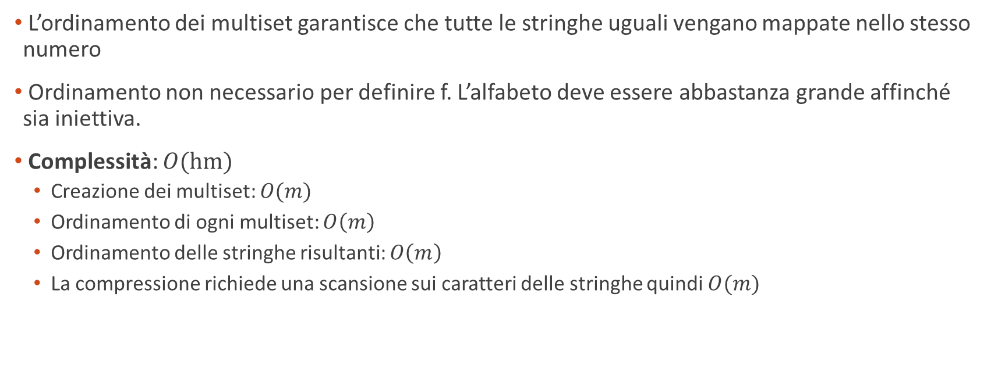
Osservazioni sull’algoritmo
L’ordinamento dei multiset garantisce che tutte le stringhe uguali vengano mappate nello stesso numero
Ordinamento non necessario per definire f. L’alfabeto deve essere abbastanza grande affinché sia iniettiva.
Complessità: $O(hm)$
  Creazione dei multiset: $O(m)$
  Ordinamento di ogni multiset: $O\left(m\right)$
  Ordinamento delle stringhe risultanti: $O\left(m\right)$
  La compressione richiede una scansione sui caratteri delle stringhe quindi $O(m)$

Slide 14
General Weisfeiler-Lehman kernels

Slide 15
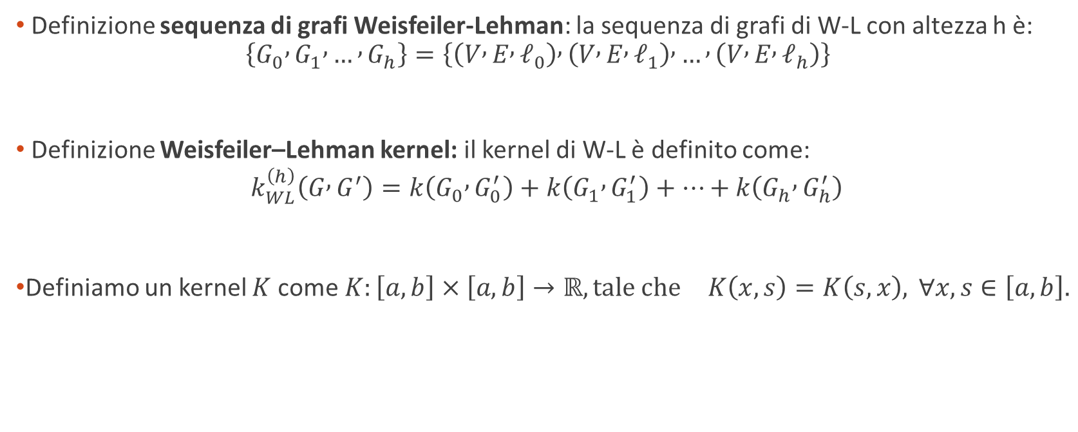
Weisfeiler-Lehman kernel framework
Definizione sequenza di grafi Weisfeiler-Lehman: la sequenza di grafi di W-L con altezza h è: $\left\{G_{0} , G_{1} , … , G_{h}\right\}=\left\{\left(V , E , ℓ_{0}\right) , \left(V , E , ℓ_{1}\right) , … , \left(V , E , ℓ_{h}\right)\right\}$
Definizione Weisfeiler–Lehman kernel: il kernel di W-L è definito come:
$$k_{WL}^{\left(h\right)}\left(G , G^{′}\right)=k\left(G_{0} , G_{0}^{′}\right)+k\left(G_{1} , G_{1}^{′}\right)+⋯+k\left(G_{h} , G_{h}^{′}\right)$$
Definiamo un kernel $K$ come$K:\left[a,b\right]×\left[a,b\right]→ℝ, tale che K\left(x,s\right)=K\left(s,x\right), ∀x,s∈\left[a,b\right].$

Slide 16
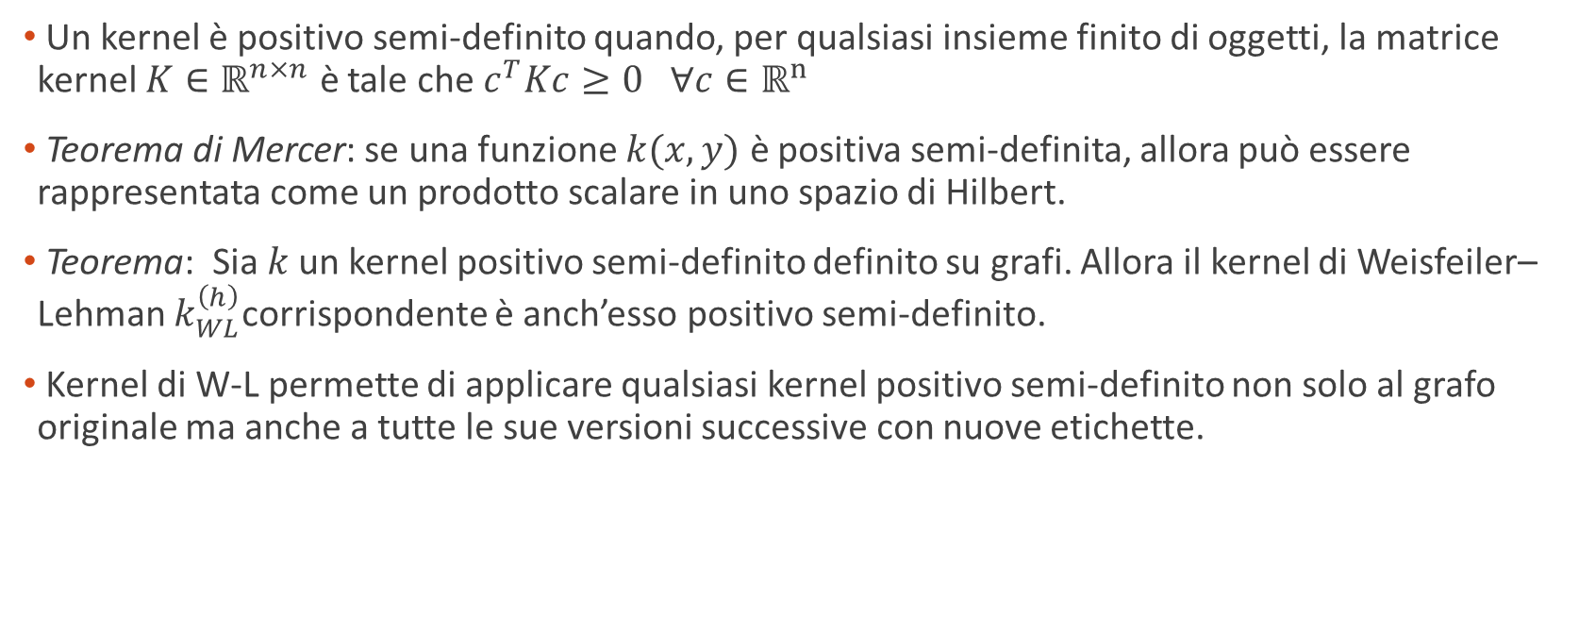
Weisfeiler-Lehman kernel framework
Un kernel è positivo semi-definito quando, per qualsiasi insieme finito di oggetti, la matrice kernel $K∈ℝ^{n×n}$ è tale che $c^{T}Kc≥0 ∀c∈ℝ^{n}$
Teorema di Mercer: se una funzione $k(x,y)$ è positiva semi-definita, allora può essere rappresentata come un prodotto scalare in uno spazio di Hilbert.
Teorema: Sia $k$un kernel positivo semi-definito definito su grafi. Allora il kernel di Weisfeiler–Lehman $k_{WL}^{\left(h\right)}$corrispondente è anch’esso positivo semi-definito.
Kernel di W-L permette di applicare qualsiasi kernel positivo semi-definito non solo al grafo originale ma anche a tutte le sue versioni successive con nuove etichette.

Slide 17
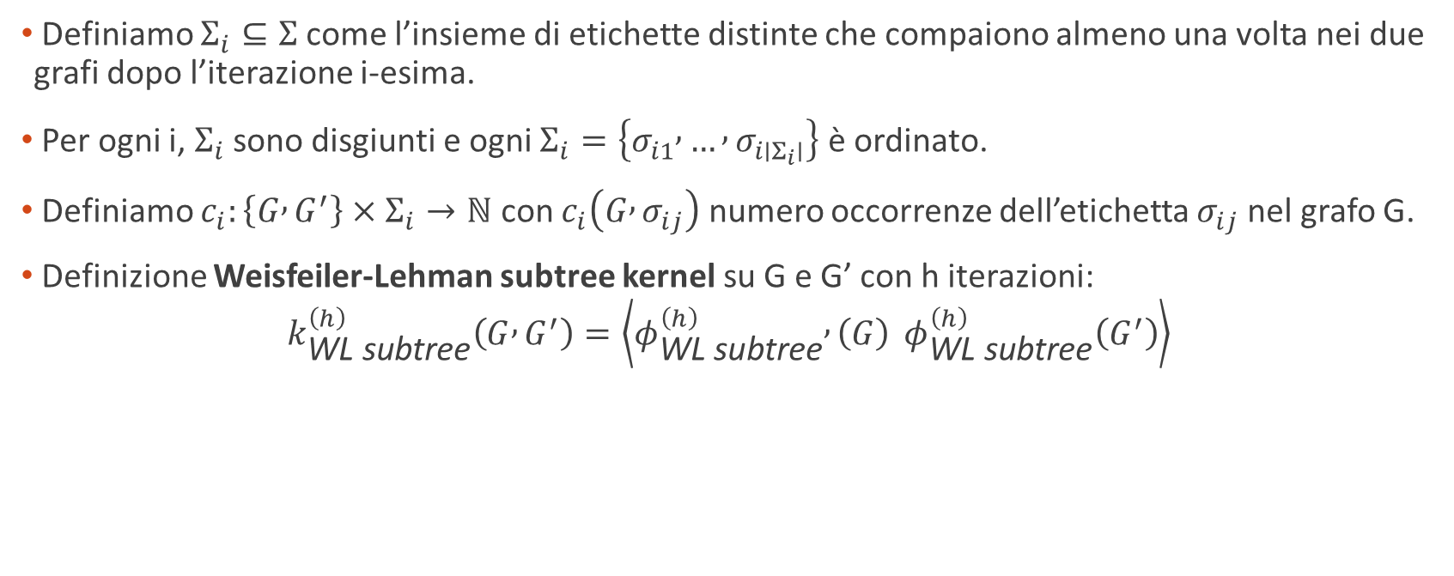
Weisfeiler-Lehman subtree kernel
Definiamo $Σ_{i}⊆Σ$come l’insieme di etichette distinte che compaiono almeno una volta nei due grafi dopo l’iterazione i-esima.
Per ogni i, $Σ_{i}$ sono disgiunti e ogni $Σ_{i}=\left\{σ_{i1} , … , σ_{i∣Σ_{i}∣}\right\}$ è ordinato.
Definiamo $c_{i}:\left\{G , G^{′}\right\}×Σ_{i}→ℕ$ con $c_{i}\left(G , σ_{ij}\right)$ numero occorrenze dell’etichetta $σ_{ij}$ nel grafo G.
Definizione Weisfeiler-Lehman subtree kernel su G e G’ con h iterazioni:
$$k_{\text{WL} \text{subtree}}^{\left(h\right)}\left(G , G^{′}\right)=\left\langle φ_{\text{WL} \text{subtree}}^{\left(h\right)} , \left(G\right) φ_{\text{WL} \text{subtree}}^{\left(h\right)}\left(G^{′}\right)\right\rangle$$

Slide 18
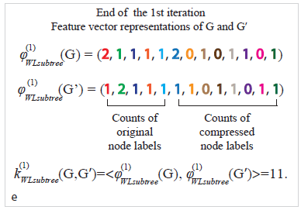
Risultato W-L subtree kernel
I grafi di partenza hanno cinque etichette distinte mentre quelli successivi otto.
Il W-L kernel calcola il prodotto scalare fra i vettori delle feature.

Slide 19
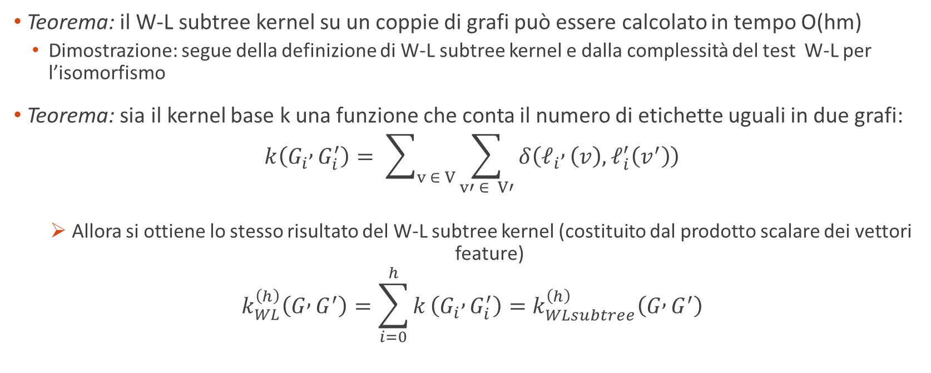
Weisfeiler-Lehman subtree kernel
Teorema: il W-L subtree kernel su un coppie di grafi può essere calcolato in tempo O(hm)
  Dimostrazione: segue della definizione di W-L subtree kernel e dalla complessità del test W-L per l’isomorfismo
Teorema: sia il kernel base k una funzione che conta il numero di etichette uguali in due grafi:
$$k\left(G_{i} , G_{i}^{′}\right)= \sum_{v ∈ V}{\sum_{v′ ∈ V′}{δ\left(ℓ_{i} , \left(v\right),ℓ_{i}^{′}\left(v^{′}\right)\right)}}$$
  Allora si ottiene lo stesso risultato del W-L subtree kernel (costituito dal prodotto scalare dei vettori feature)
$$k_{WL}^{\left(h\right)}\left(G , G^{′}\right)=\sum_{i=0}^{h}{k}\left(G_{i} , G_{i}^{′}\right)=k_{WLsubtree}^{\left(h\right)}\left(G , G^{′}\right)$$

Slide 20
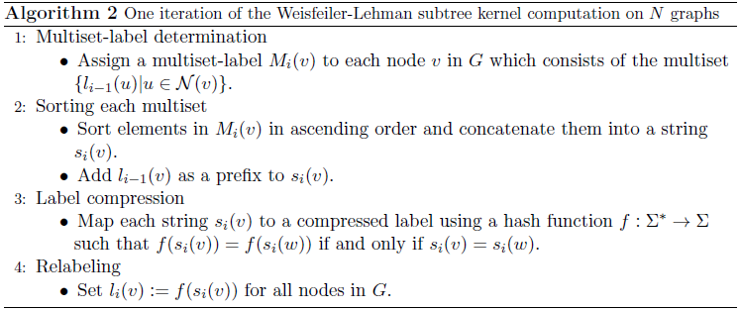
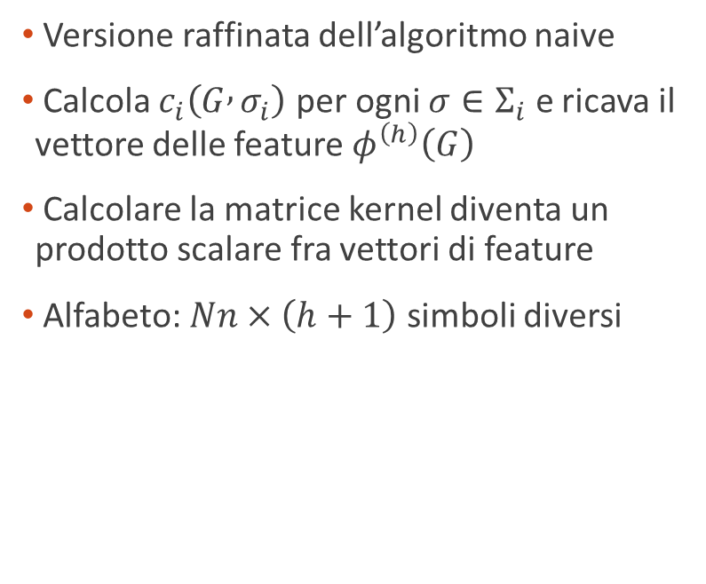
Weisfeiler-Lehman subtree kernel su N grafi
Versione raffinata dell’algoritmo naive
Calcola $c_{i}\left(G , σ_{i}\right)$ per ogni $σ∈Σ_{i}$ e ricava il vettore delle feature $φ^{\left(h\right)}\left(G\right)$
Calcolare la matrice kernel diventa un prodotto scalare fra vettori di feature
Alfabeto: $Nn×\left(h+1\right)$ simboli diversi

Slide 21
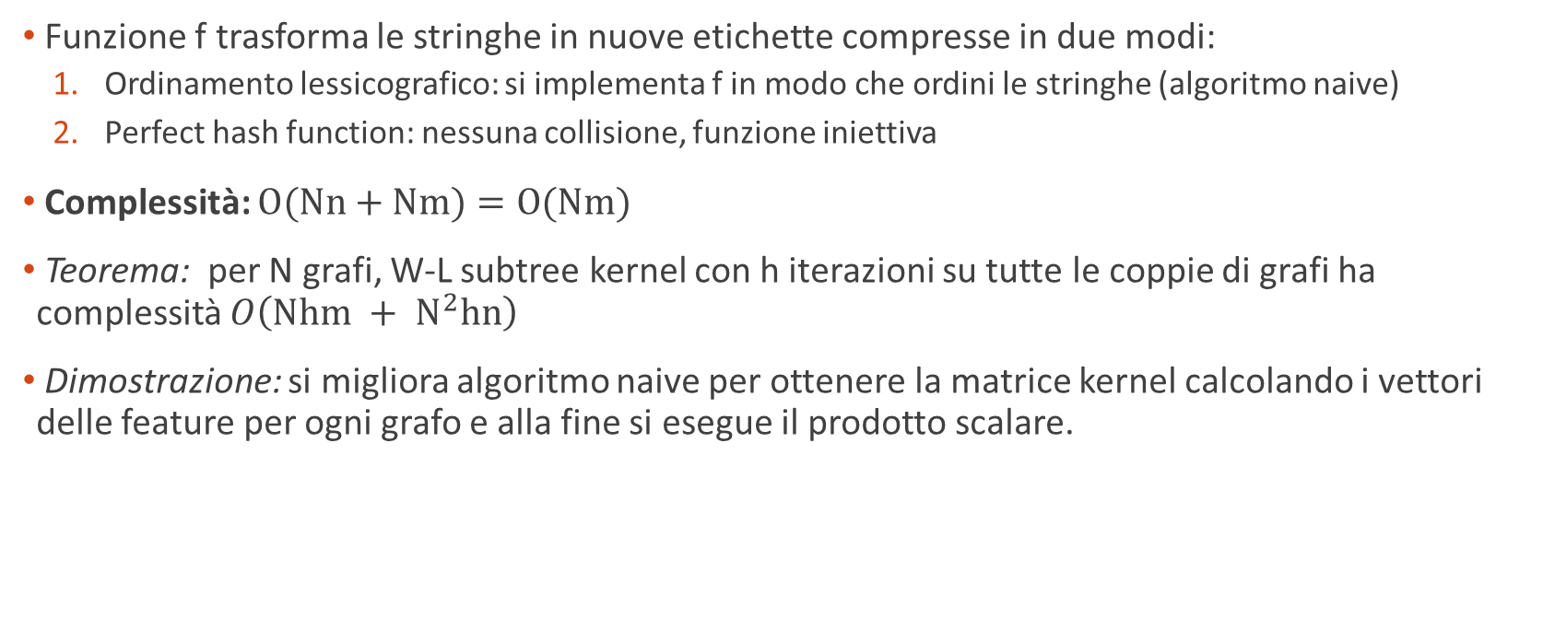
Weisfeiler-Lehman subtree kernel su N grafi
Funzione f trasforma le stringhe in nuove etichette compresse in due modi:
  Ordinamento lessicografico: si implementa f in modo che ordini le stringhe (algoritmo naive)
  Perfect hash function: nessuna collisione, funzione iniettiva
Complessità: $O(Nn+Nm)=O(Nm)$
Teorema: per N grafi, W-L subtree kernel con h iterazioni su tutte le coppie di grafi ha complessità $O\left(Nhm + N^{2}hn\right)$
Dimostrazione: si migliora algoritmo naive per ottenere la matrice kernel calcolando i vettori delle feature per ogni grafo e alla fine si esegue il prodotto scalare.

Slide 22
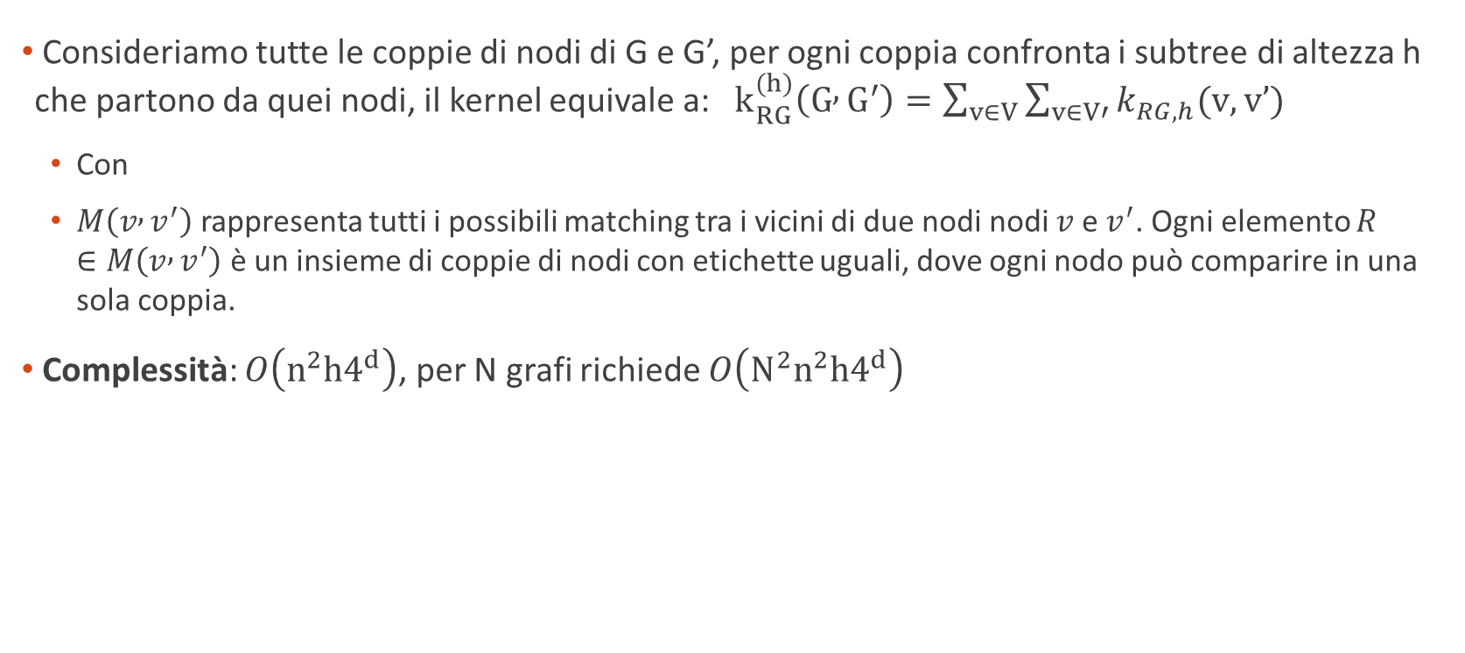
Ramon-Gartner subtree kernel
Consideriamo tutte le coppie di nodi di G e G’, per ogni coppia confronta i subtree di altezza h che partono da quei nodi, il kernel equivale a: $k_{RG}^{(h)}\left(G , G^{′}\right)=\sum_{v∈V}{\sum_{v∈V′}{k_{RG,h}(v,v’)}}$
  Con
  $M\left(v , v^{′}\right)$ rappresenta tutti i possibili matching tra i vicini di due nodi nodi $v$ e $v^{′}$. Ogni elemento $R∈M\left(v , v^{′}\right)$ è un insieme di coppie di nodi con etichette uguali, dove ogni nodo può comparire in una sola coppia.
Complessità: $O\left(n^{2}h4^{d}\right)$, per N grafi richiede $O\left(N^{2}n^{2}h4^{d}\right)$

Slide 23
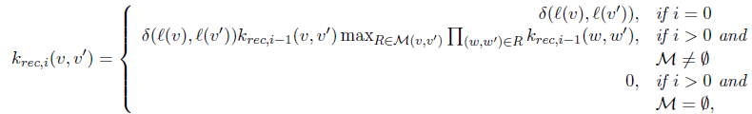
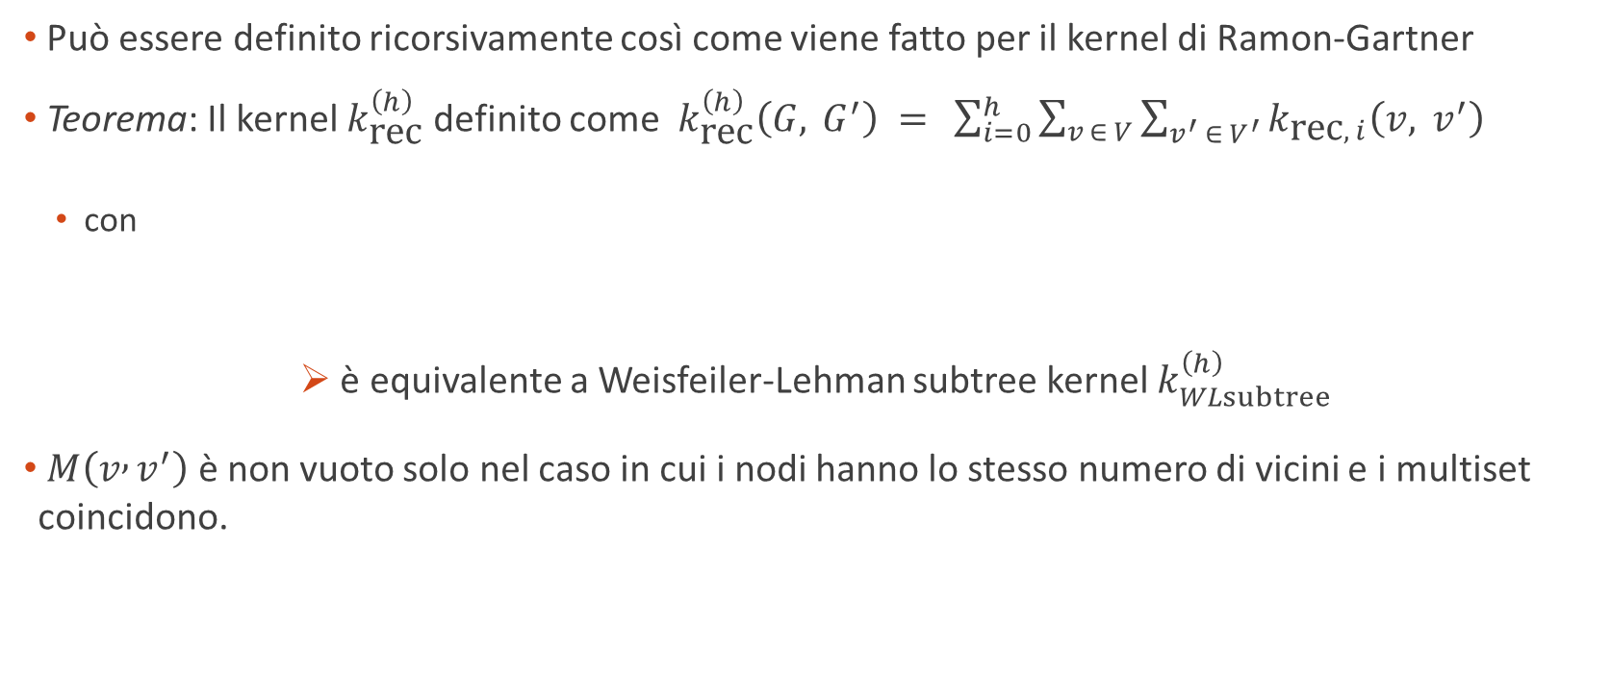
Relazione con W-L subtree kernel
Può essere definito ricorsivamente così come viene fatto per il kernel di Ramon-Gartner
Teorema: Il kernel $k_{\text{rec}}^{\left(h\right)}$definito come $k_{\text{rec}}^{\left(h\right)}\left(G, G^{′}\right) = \sum_{i=0}^{h}{\sum_{v ∈ V}{\sum_{v^{′} ∈ V^{′}}{k_{\text{rec}, i}\left(v, v^{′}\right)} } }$
  con
è equivalente a Weisfeiler-Lehman subtree kernel $k_{WLsubtree}^{\left(h\right)}$
$M\left(v , v^{′}\right)$ è non vuoto solo nel caso in cui i nodi hanno lo stesso numero di vicini e i multiset coincidono.

Slide 24
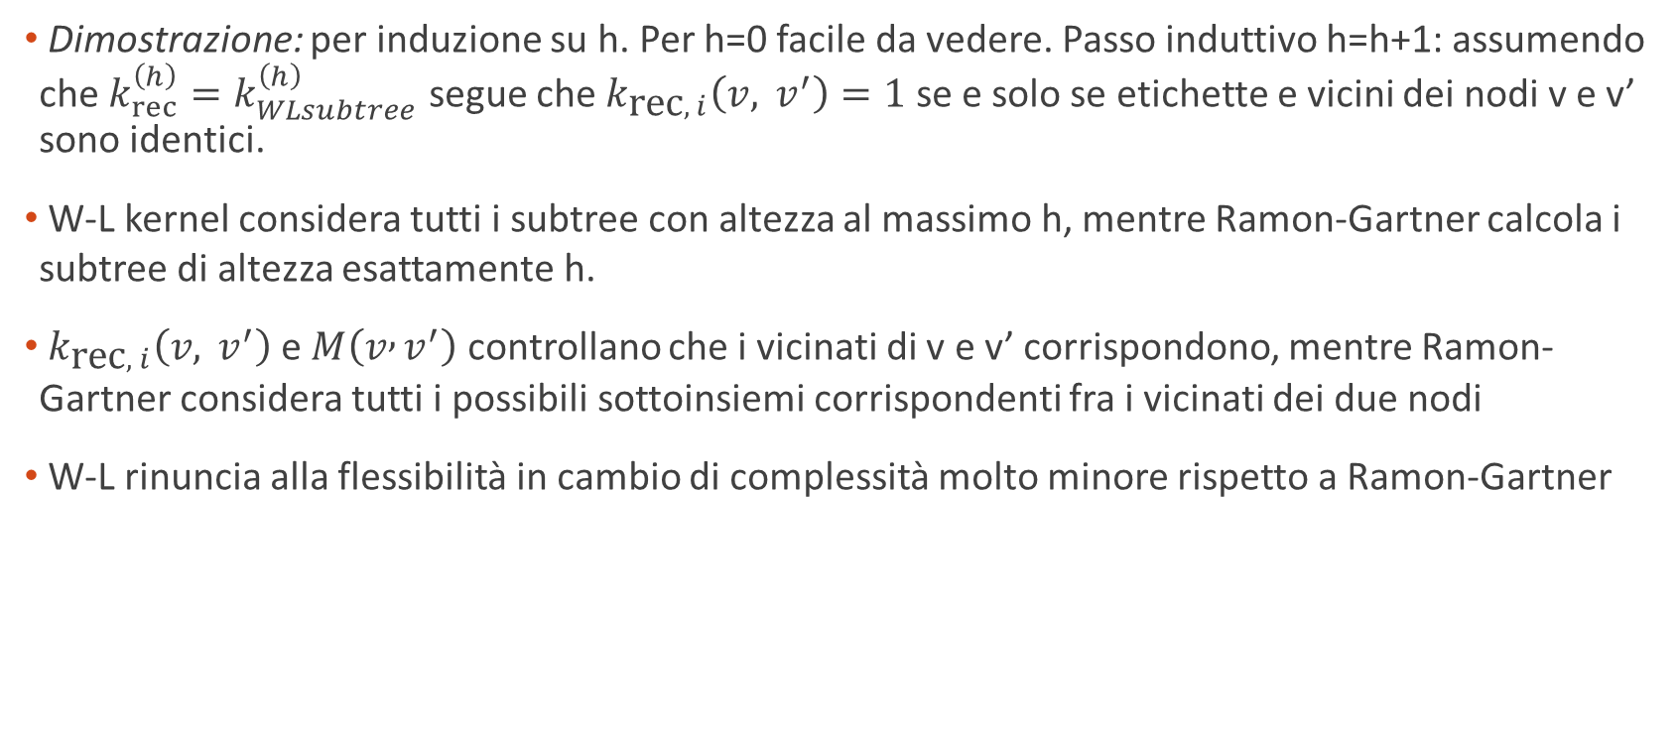
Relazione con W-L subtree kernel
Dimostrazione: per induzione su h. Per h=0 facile da vedere. Passo induttivo h=h+1: assumendo che $k_{rec}^{\left(h\right)}=k_{WLsubtree}^{\left(h\right)}$ segue che $k_{\text{rec}, i}\left(v, v^{′}\right)=1$ se e solo se etichette e vicini dei nodi v e v’ sono identici.
W-L kernel considera tutti i subtree con altezza al massimo h, mentre Ramon-Gartner calcola i subtree di altezza esattamente h.
$k_{\text{rec}, i}\left(v, v^{′}\right)$ e $M\left(v , v^{′}\right)$ controllano che i vicinati di v e v’ corrispondono, mentre Ramon-Gartner considera tutti i possibili sottoinsiemi corrispondenti fra i vicinati dei due nodi
W-L rinuncia alla flessibilità in cambio di complessità molto minore rispetto a Ramon-Gartner

Slide 25
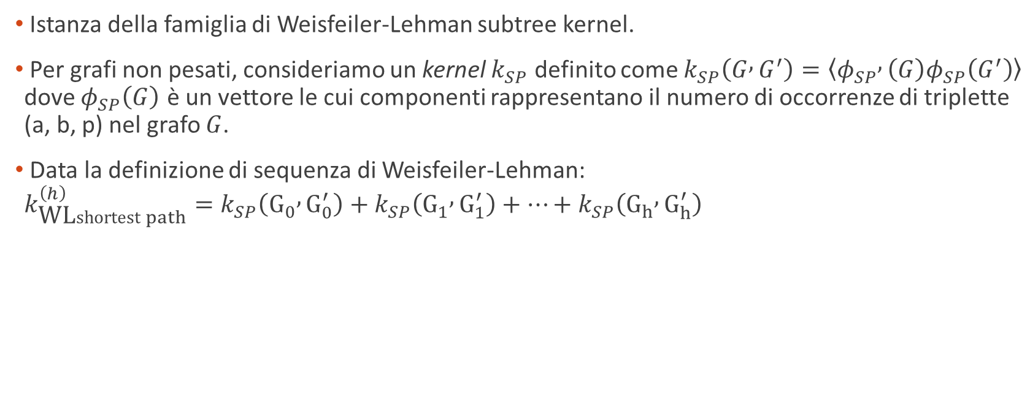
Weisfeiler-Lehman shortest-path kernel
Istanza della famiglia di Weisfeiler-Lehman subtree kernel.
Per grafi non pesati, consideriamo un kernel $k_{SP}$ definito come $k_{SP}\left(G , G^{′}\right)=\left\langle φ_{SP} , \left(G\right)φ_{SP}\left(G^{′}\right)\right\rangle$ dove $φ_{SP}\left(G\right)$ è un vettore le cui componenti rappresentano il numero di occorrenze di triplette (a, b, p) nel grafo $G$.
Data la definizione di sequenza di Weisfeiler-Lehman: $k_{\text{WL}shortest path}^{\left(h\right)}=k_{SP}\left(G_{0} , G_{0}^{′}\right)+k_{SP}\left(G_{1} , G_{1}^{′}\right)+…+k_{SP}\left(G_{h} , G_{h}^{′}\right)$

Slide 26
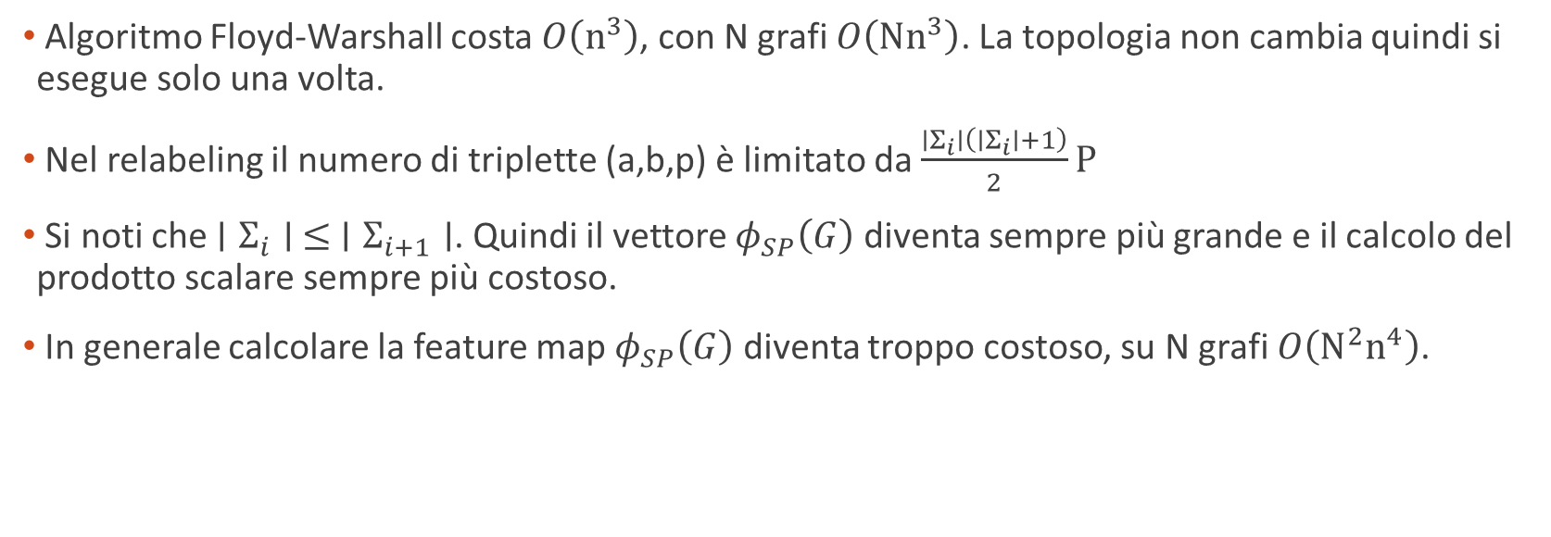
Weisfeiler-Lehman shortest-path kernel (complessità)
Algoritmo Floyd-Warshall costa $O\left(n^{3}\right)$, con N grafi $O\left(Nn^{3}\right)$. La topologia non cambia quindi si esegue solo una volta.
Nel relabeling il numero di triplette (a,b,p) è limitato da $\frac{∣Σ_{i}∣\left(∣Σ_{i}∣+1\right)}{2}P$
Si noti che $∣Σ_{i}∣ ≤ ∣Σ_{i+1}∣$. Quindi il vettore $φ_{SP}\left(G\right)$ diventa sempre più grande e il calcolo del prodotto scalare sempre più costoso.
In generale calcolare la feature map $φ_{SP}\left(G\right)$ diventa troppo costoso, su N grafi $O\left(N^{2}n^{4}\right)$.

Slide 27
Sperimentazioni

Slide 28
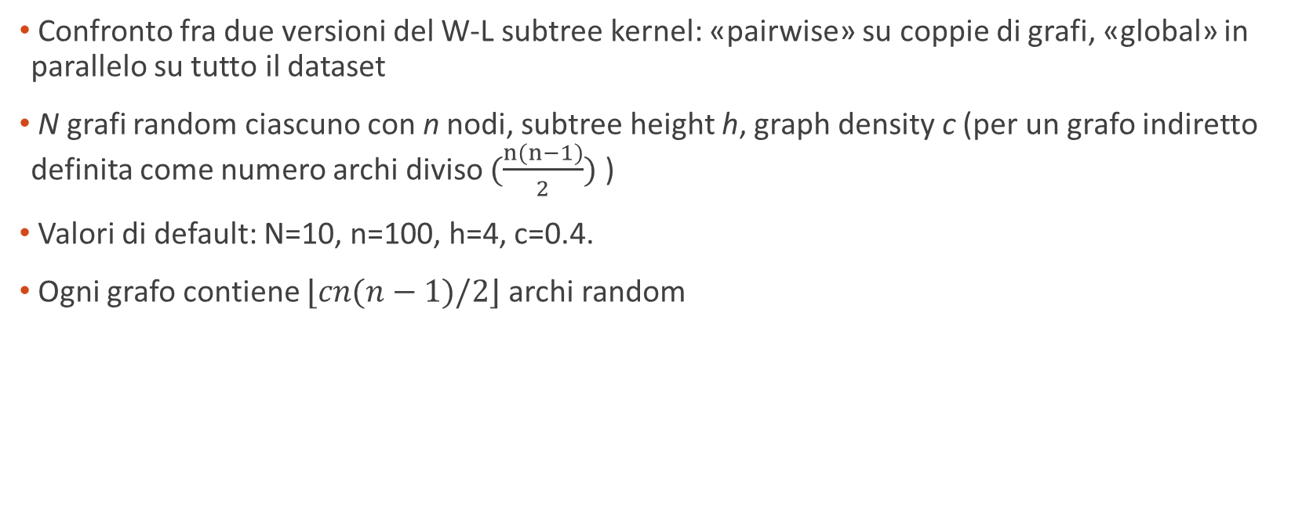
Runtime of Weisfeiler-Lehman subtree kernel (setup)
Confronto fra due versioni del W-L subtree kernel: «pairwise» su coppie di grafi, «global» in parallelo su tutto il dataset
N grafi random ciascuno con n nodi, subtree height h, graph density c (per un grafo indiretto definita come numero archi diviso $(\frac{n(n−1)}{2})$ )
Valori di default: N=10, n=100, h=4, c=0.4.
Ogni grafo contiene $⌊cn(n−1)/2⌋$archi random

Slide 29
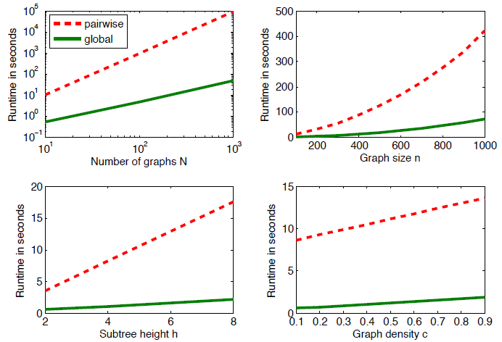
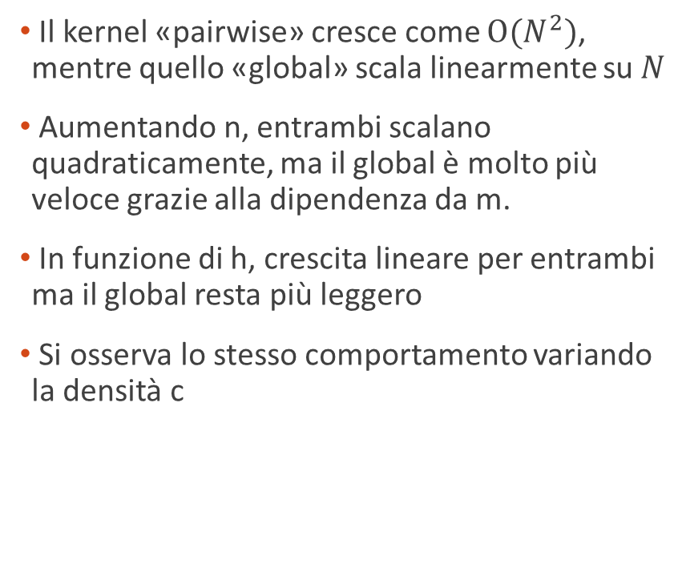
Runtime of Weisfeiler-Lehman subtree kernel (risultati)
Il kernel «pairwise» cresce come $O(N^{2})$, mentre quello «global» scala linearmente su $N$
Aumentando n, entrambi scalano quadraticamente, ma il global è molto più veloce grazie alla dipendenza da m.
In funzione di h, crescita lineare per entrambi ma il global resta più leggero
Si osserva lo stesso comportamento variando la densità c

Slide 30
Graph classification (dataset)
Confronto delle performance fra W-L subtree/shortest-path kernels e altri graph kernel stato dell’arte.
Dataset utilizzati:
  MUTAG: 188 composti chimici; classificazione mutageno / non mutageno
  NCI1, NCI109: composti chimici; classificazione attività anticancro
  ENZYMES — 600 proteine; assegnazione a 6 classi EC
  D&D — 1178 strutture proteiche; classificazione enzimi / non enzimi

Slide 31
Graph classification (setup)
Confronto fra W-L subtree kernel, W-L shortest path kernel, Ramon-Gartner kernel e altri kernel stato dell’arte per grafi di grandi dimensioni.
Kernel walk-based confrontati:
  Fast Geometric Random Walk (Vishwanathan et al., 2010)
  p-Random Walk (Kashima et al., 2003; Gärtner et al., 2003)
Kernel basati su sottografi di piccole dimensioni:
  Extended Graphlet Kernel (Shervashidze et al., 2009)
Kernel path-based:
  Shortest Path Kernel (Borgwardt & Kriegel, 2005)

Slide 32
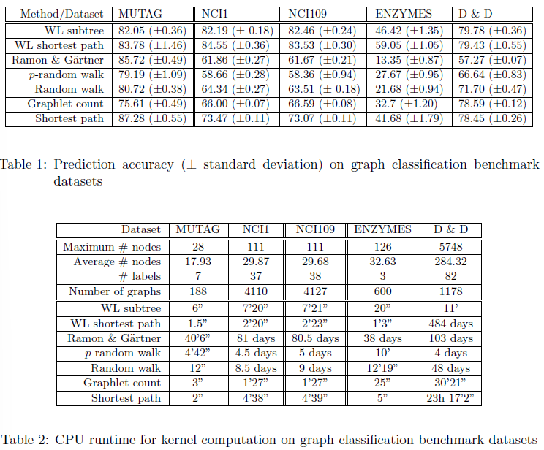
Graph classification (risultati)
W-L subtree kernel mostra la migliore scalabilità
Shortest path e W-L shortest path raggiungono prestazioni simili al W-L subtree sui dataset più piccoli;
Ramon–Gärtner kernel è utilizzabile solo su dataset molto piccoli
I random walk kernel sono competitivi solo su MUTAG ed ENZYMES
Il graphlet kernel è veloce su MUTAG e NCI ma è più lento su D&D e mostra scarsa accuratezza in quattro dataset su cinque.

Slide 33
Graph classification (sintesi risultati)
Weisfeiler-Lehman subtree kernel:
  Efficiente e scalabile
  Più veloce di quasi tutti gli altri kernel su grandi dataset
  Accurato e stabile su tutti i dataset
Weisfeiler-Lehman shortest path kernel:
  Ha raggiunto le migliori accuratezze complessive (3/5 dataset)
  Computazionalmente più oneroso su grafi di grandi dimensioni
La famiglia dei kernel Weisfeiler–Lehman offre un ottimo compromesso tra efficienza e accuratezza; subtree kernel ideale per grandi dataset, mentre shortest path kernel adatto quando si vuole massimizzare l’accuratezza su grafi di dimensioni contenute.

Slide 34
Conclusioni

Slide 35
Conclusioni
Abbiamo definito modi per costruire graph kernel su grafi con nodi etichettati e non
Tra le istanze di questo framework il subtree kernel unisce scalabilità ed efficacia nell’uso delle etichette dei nodi.
I kernel studiati dagli autori risultano competitivi in accuratezza rispetto ai metodi più avanzati, raggiungendo la migliore precisione su 4 dei 5 dataset testati.
Inoltre il tempo di esecuzione su grafi grandi risulta minore rispetto ai metodi più efficienti basati su random walk e graphlet kernels.
Una possibile direzione futura sarà sviluppare kernel efficienti anche per grafi con etichette continue o ad alta dimensionalità.

